Slide 1
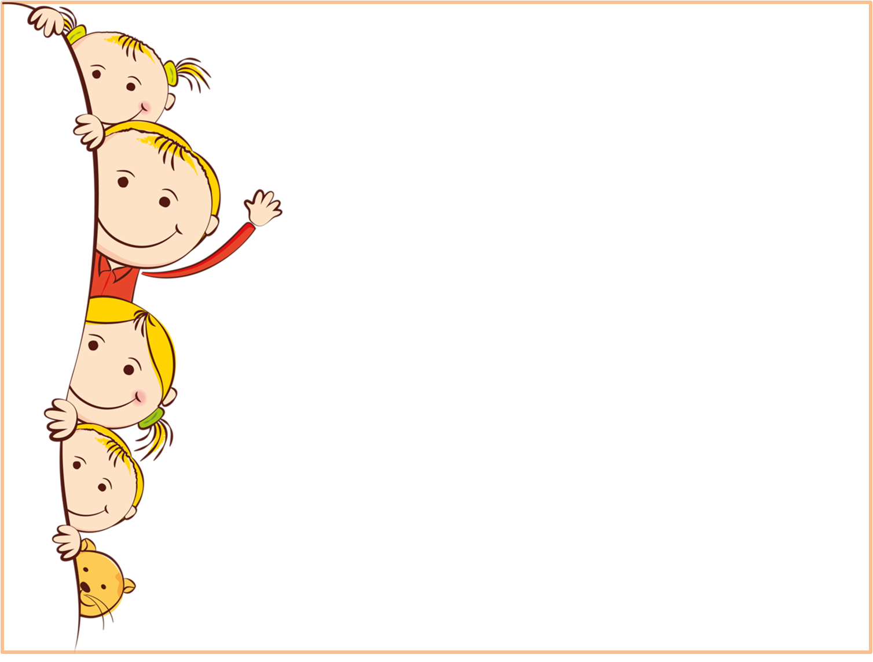
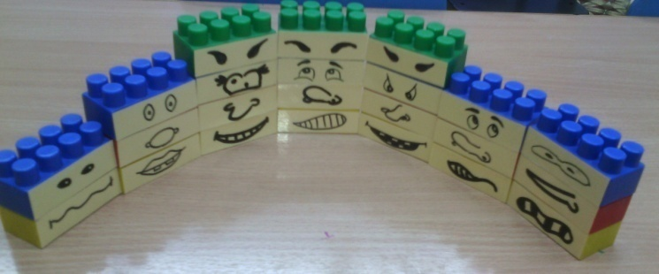
МБДОУ «Детский сад №9 «Табарак»
Мастер – класс
по изготовлению
дидактической игры на развитие эмоциональной сферы детей «Конструктор настроения»
Выполнила: воспитатель
Едилова Линда Вахидовна

Slide 2
Актуальность
Эмоции играют важную роль в жизни детей, помогая воспринимать действительность и реагировать на нее. Распознавание и передача эмоций – достаточно сложный процесс, требующий от ребенка определенного уровня развития. Чем лучше ребенок знает, какие бывают эмоции, тем точнее он поймет состояние другого человека и отреагирует на него. Развитию понимания эмоционального состояния во всех его проявлениях у детей помогают игры.

Slide 3
Игра « Конструктор настроения».
Задачи:
1.Формировать представления детей о различных эмоциональных состояниях людей.
2. Развивать внимание, мышление, воображение, речь, зрительное восприятие, моторику.
3. Воспитывать чувство товарищества, желание играть вместе, наблюдать.

Slide 4
Этапы изготовления игры
Первый этап
Лист А4 разлиновать на прямоугольники 2см*7см
Второй этап
Нарисовать на каждом сегменте глаза, брови, нос, рот, передающие разные эмоции

Slide 5
Третий этап
Вырезать каждый сегмент и приклеить с помощью двустороннего скотча к конструктору.
Для удобства я разделила конструктор по цветам
( зелёный – брови, жёлтый - рот, синий – глаза, красный – нос).Сегменты приклеивала с двух сторон конструктора.

Slide 6
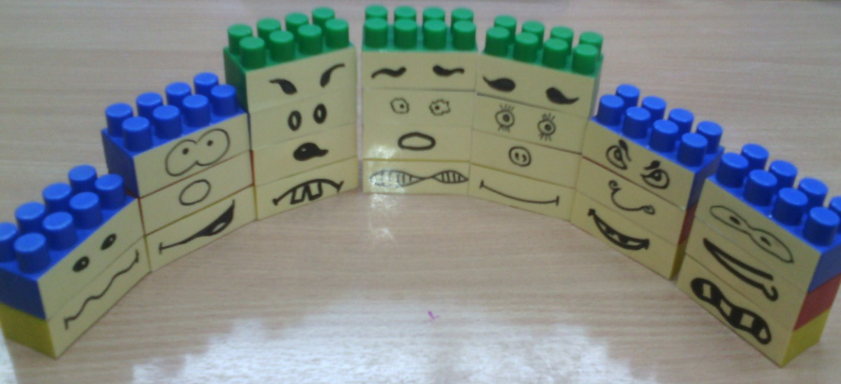
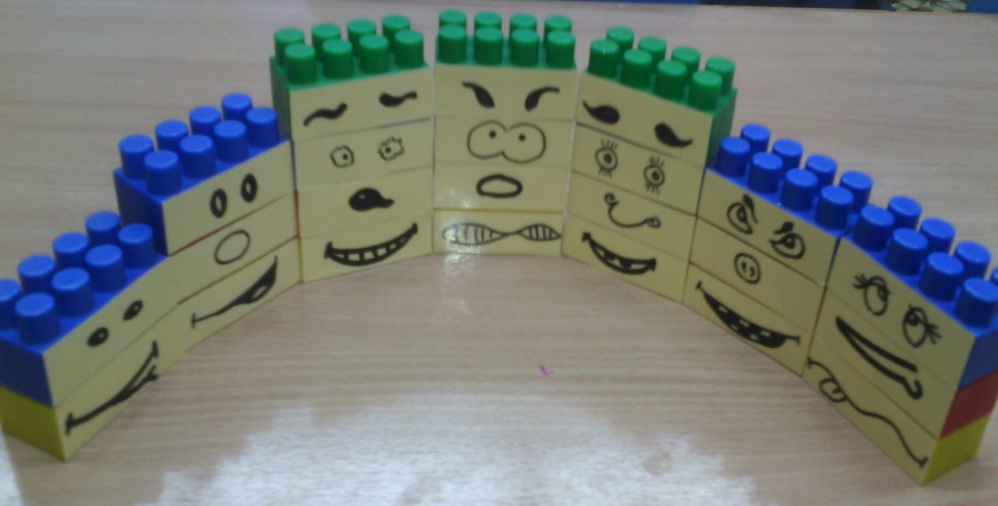
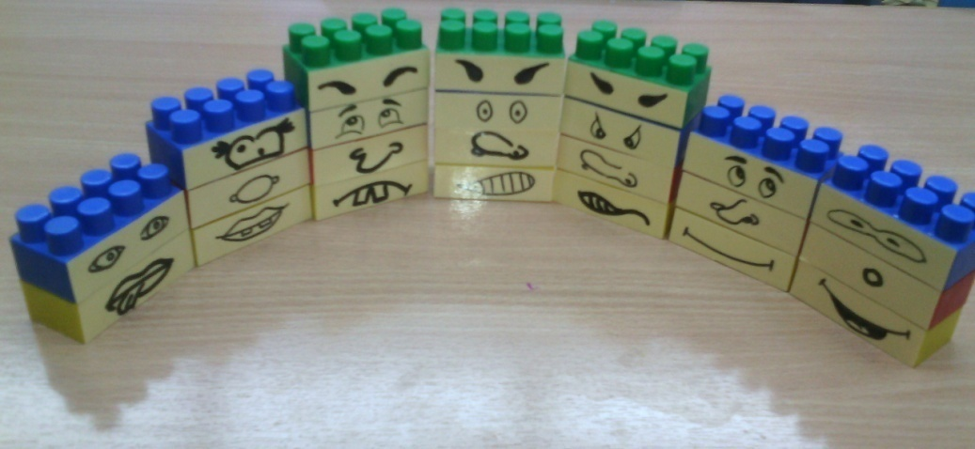
Игра готова!!!

